Slide 1
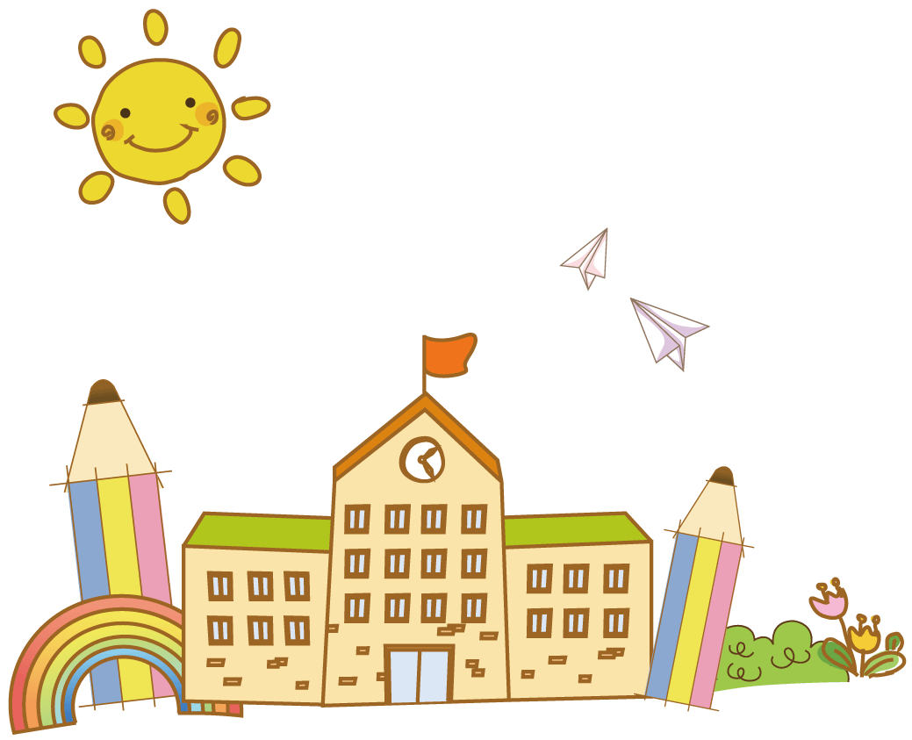
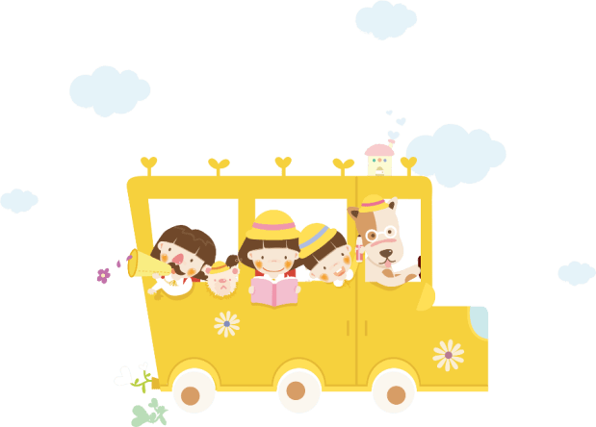
Chào mừng các em đến với
tiết Tiếng Việt

Slide 2
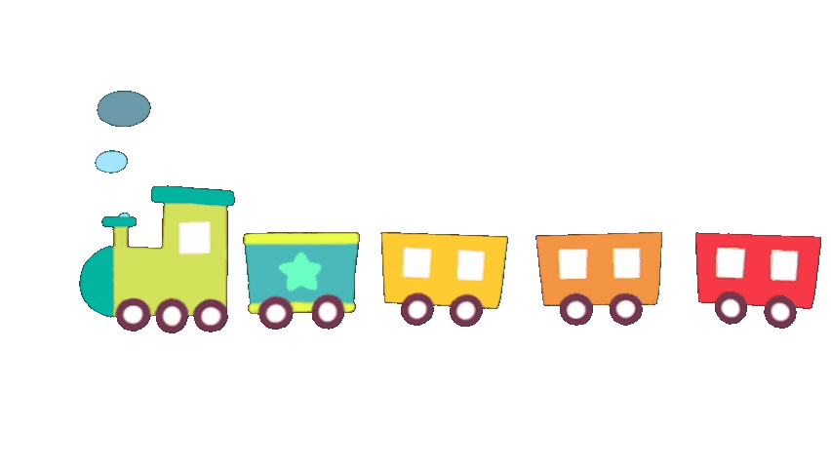
Khởi động

Slide 3
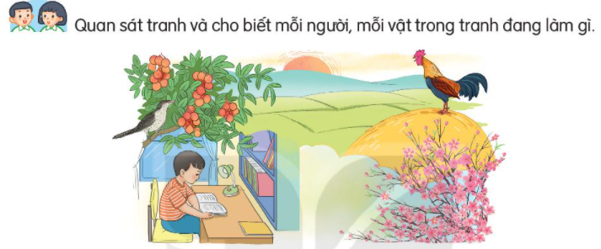
Đọc
Bạn nhỏ đang học bài
Con gà trống đang gáy

Slide 4
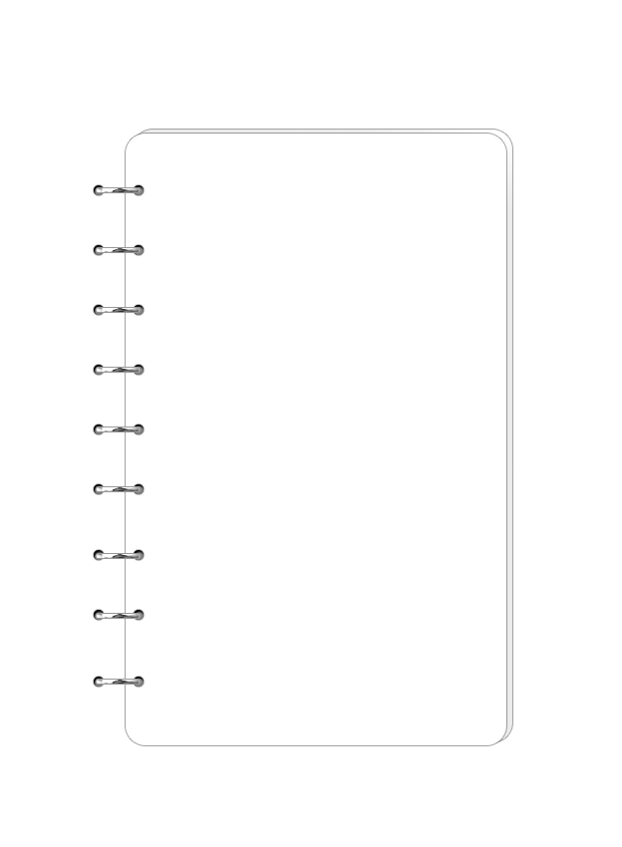
Làm việc thật là vui

Slide 5
1
Luyện đọc

Slide 6
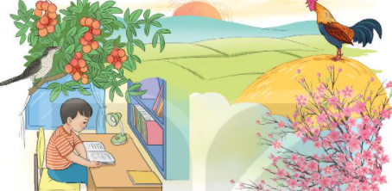
2
ĐỌC
Làm việc thật là vui
Quanh ta, mọi người đều làm việc.
Cái đồng hồ tích tắc báo phút, báo giờ. Con gà trống gáy vang ò … ó … o, báo cho mọi người biết trời sắp sáng, mau mau thức dậy. Con tu hú kêu tu hú, tu hú. Thế là sắp đến mùa vải chín. Chim bắt sâu, bảo vệ mùa màng. Cành đào nở hoa cho sắc xuân thêm rực rỡ, ngày xuân thêm tưng bừng. Chim cú mèo chập chững đứng trong hốc cây rúc cú cú cũng làm việc có ích cho đồng ruộng.
Như mọi vật, mọi người, bé cũng làm việc. Bé làm bài, bé đi học, bé quét nhà, nhặt rau, chơi với em đỡ mẹ. Bé luôn luôn bận rộn, mà lúc nào cũng vui.
Theo TÔ HOÀI

Slide 7
2
ĐỌC
Làm việc thật là vui
Quanh ta, mọi người đều làm việc.
Cái đồng hồ tích tắc báo phút, báo giờ. Con gà trống gáy vang ò … ó … o, báo cho mọi người biết trời sắp sáng, mau mau thức dậy. Con tu hú kêu tu hú, tu hú. Thế là sắp đến mùa vải chín. Chim bắt sâu, bảo vệ mùa màng. Cành đào nở hoa cho sắc xuân thêm rực rỡ, ngày xuân thêm tưng bừng. Chim cú mèo chập chững đứng trong hốc cây rúc cú cú cũng làm việc có ích cho đồng ruộng.
Như mọi vật, mọi người, bé cũng làm việc. Bé làm bài, bé đi học, bé quét nhà, nhặt rau, chơi với em đỡ mẹ. Bé luôn luôn bận rộn, mà lúc nào cũng vui.
Theo TÔ HOÀI
1
2
Đọc đoạn nối tiếp

Slide 8
Con gà trống gáy vang ò … ó … o, báo cho mọi người biết trời sắp sáng, mau mau thức dậy.
Cành đào nở hoa cho sắc xuân thêm rực rỡ, ngày xuân thêm tưng bừng.

Slide 9
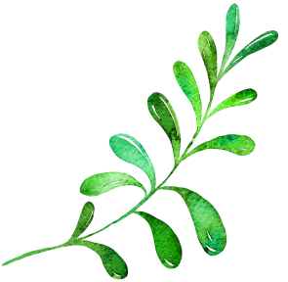
Rúc
Kêu lên một hồi dài
Sắc xuân
Cảnh vật, màu sắc của mùa xuân.
GIẢI NGHĨA TỪ
Tưng bừng
(quang cảnh, không khí) nhộn nhịp, tươi vui
Mùa màng
Mùa thu hoạch, vụ thu hoạch sản phẩm nông nghiệp

Slide 10
2
ĐỌC
Làm việc thật là vui
Quanh ta, mọi người đều làm việc.
Cái đồng hồ tích tắc báo phút, báo giờ. Con gà trống gáy vang ò … ó … o, báo cho mọi người biết trời sắp sáng, mau mau thức dậy. Con tu hú kêu tu hú, tu hú. Thế là sắp đến mùa vải chín. Chim bắt sâu, bảo vệ mùa màng. Cành đào nở hoa cho sắc xuân thêm rực rỡ, ngày xuân thêm tưng bừng. Chim cú mèo chập chững đứng trong hốc cây rúc cú cú cũng làm việc có ích cho đồng ruộng.
Như mọi vật, mọi người, bé cũng làm việc. Bé làm bài, bé đi học, bé quét nhà, nhặt rau, chơi với em đỡ mẹ. Bé luôn luôn bận rộn, mà lúc nào cũng vui.
Theo TÔ HOÀI
Đọc toàn bài

Slide 11
Tìm hiểu bài

Slide 12
Những con vật nào được nói đến trong bài?
2. Đóng vai một con vật trong bài để nói về công việc của mình
Trả lời câu hỏi
3. Kể tên những việc bạn nhỏ đã làm trong bài?
4. Theo em mọi người, mọi vật làm việc như thế nào?

Slide 13
Cần biết quý trọng thời gian, yêu lao động.
Nội dung bài

Slide 14
Luyện đọc lại
Làm việc thật là vui
Quanh ta, mọi người đều làm việc.
Cái đồng hồ tích tắc báo phút, báo giờ. Con gà trống gáy vang ò … ó … o, báo cho mọi người biết trời sắp sáng, mau mau thức dậy. Con tu hú kêu tu hú, tu hú. Thế là sắp đến mùa vải chín. Chim bắt sâu, bảo vệ mùa màng. Cành đào nở hoa cho sắc xuân thêm rực rỡ, ngày xuân thêm tưng bừng. Chim cú mèo chập chững đứng trong hốc cây rúc cú cú cũng làm việc có ích cho đồng ruộng.
Như mọi vật, mọi người, bé cũng làm việc. Bé làm bài, bé đi học, bé quét nhà, nhặt rau, chơi với em đỡ mẹ. Bé luôn luôn bận rộn, mà lúc nào cũng vui.

Slide 15
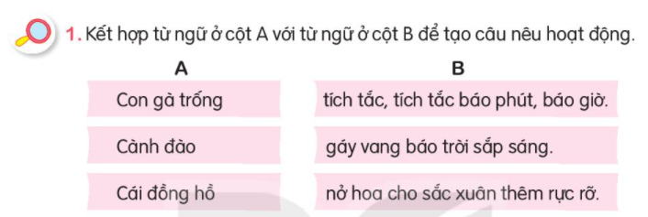

Slide 16
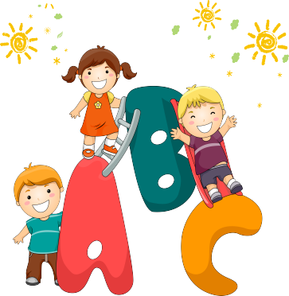
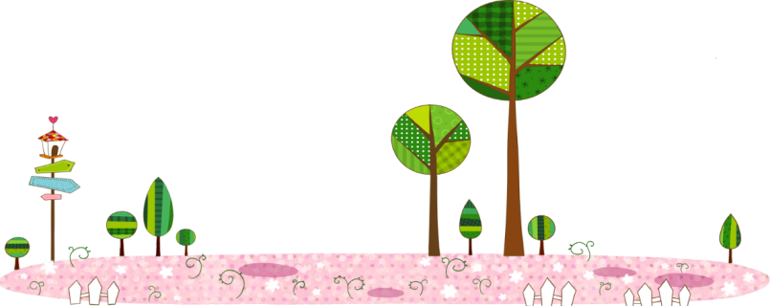
2. Đặt một câu nêu hoạt động ở trường em?

Slide 17
CỦNG CỐ BÀI HỌC

